Slide 1
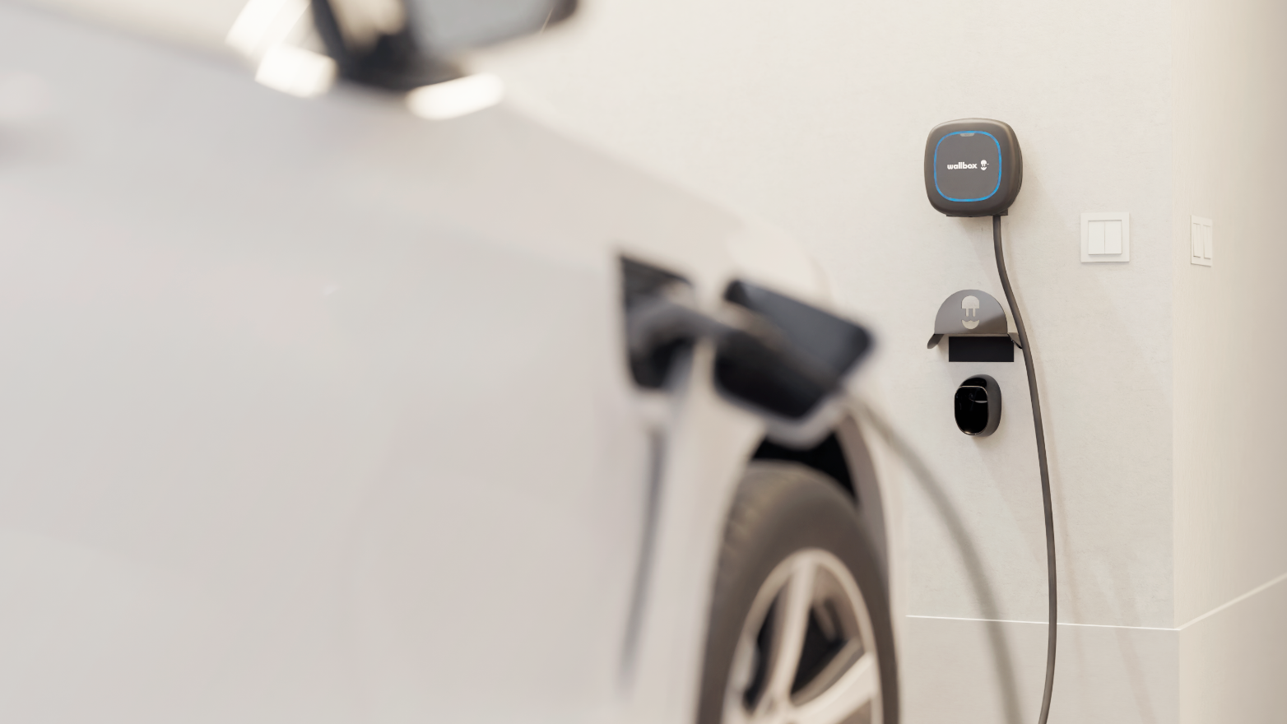

Solutions de charge intelligentes
pour véhicules électriques

